Slide 1
Круглый стол АРСС
«Развитие нормативно-технической базы в области металлоконструкций»
Доклад
«Планируемые изменения в СП 260.1325800.2016 «Конструкции стальные тонкостенные из холодногнутых оцинкованных профилей и гофрированных листов. Правила проектирования» на 2020 год»
Докладчик:
Главный специалист, к.т.н. Беляев В.Ф.

Slide 2
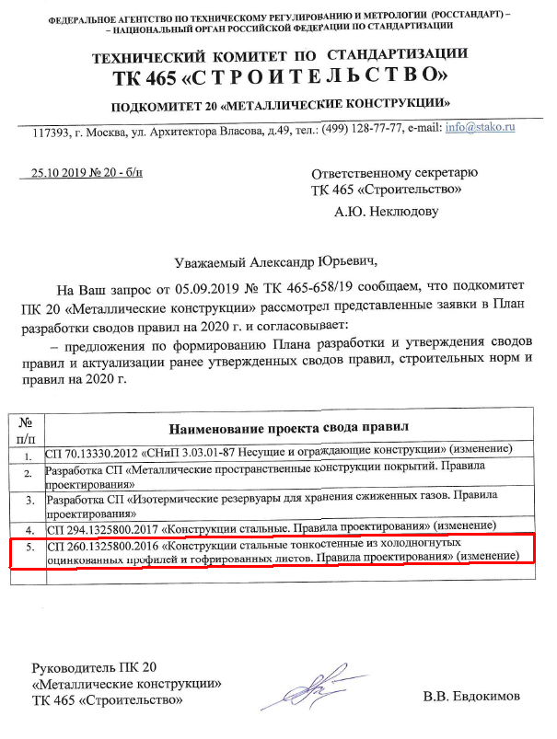
Разработка изменения к СП 260.1325800.2016 внесена в План разработки и утверждения сводов правил и актуализации ранее утвержденных сводов правил, строительных норм и правил на 2020 год!

Slide 3
Перечень разделов СП 260.1325800.2016, рассмотренных в 2018 – 2019 годах в рамках договоров с АРСС для подготовки проекта изменений на 2020 год
1) По разделу 5 «Общие положения»:
5.4 Учет назначения и условий работы конструкций;
2) По разделу 7 «Расчет конструктивных систем зданий и сооружений на прочность и устойчивость»:
7.1 Общие положения;
7.2 Расчет конструкций из тонкостенных профилей;
7.3 Расчет тонкостенных профилей с учетом закритической работы сжатых пластин;
7.4 Трапециевидные гофрированные листы с промежуточными элементами жесткости;
7.5 Стенки гофров с элементами жесткости в количестве не более двух;
7.6 Гофрированные листы с элементами жесткости на полках и стенках;
7.7.2 Элементы центрально растянутые и сжатые;
7.7.3 Расчет элементов при изгибе;
7.7.4 Совместное действие изгиба и продольной силы;
7.7.8 Расчет на устойчивость центрально сжатых стержней;
7.7.9 Общая устойчивость изгибаемых балок;
7.7.10 Устойчивость при внецентренном сжатии элементов сплошного сечения;
3) По разделу 10 «Расчет соединений»:
10.1 Расчет несущей способности элементов в соединениях на метизах;
10.2 Требования к расстановке метизов в соединениях;
4) Приложение Б «Определение эффективной ширины сжатых элементов жесткости»
5) Приложение В «Коэффициенты взаимодействия k_{ij} в формулах взаимодействия для сечений, подверженных деформациям кручения. Коэффициенты взаимодействия k_{ij} в формулах взаимодействия для сечений, не чувствительных к деформациям кручения»
6) Приложение Г «Определение критического момента потери устойчивости плоской формы изгиба в упругой стадии»

Slide 4
Перечень разделов СП 260.1325800.2016, которые планируется дополнительно рассмотреть в рамках подготовки проекта изменений в 2020 году
По разделу 6 «Материалы для конструкций и соединений»:
Таблица 6.2 (Нормативные и расчетные сопротивления при растяжении, сжатии и изгибе холоднокатаного листового проката)
2) По разделу 7 «Расчет конструктивных систем зданий и сооружений на прочность и устойчивость»:
7.7.5 Совместное действие продольной, поперечной силы;
7.7.12 Расчет потери устойчивости стенки от местной нагрузки;
7.7.13 Расчет перфорированного настила (подраздел также включает расчет «термопрофилей»);
3) Раздел 8 «Кассетные профили, раскрепленные гофрированными листами»
Итак, планируемое изменение затронет основные и наиболее важные положения СП 260.1325800.2016.
Дальнейшая работа по совершенствованию разделов СП 260.1325800, не вошедших в приведенные выше перечни, планируется в рамках перевыпуска данного нормативного документа.

Slide 5
Некоторые из наиболее важных изменений СП 260.1325800.2016
Учет назначения и условий работы конструкций. Изменения в строках 1, 2 и 3 Таблицы 5.1
Элемент конструкции | Коэффициент условия работы γ_{с}
1. Балки, прогоны из одиночных гнутых профилей С-, Z- и Σ- образных сечений | 0,95
2. Колонны и стойки из спаренных профилей С- и Σ- образных сечений | 0,95
3. Сжатые и внецентренно сжатые колонны и стойки из спаренных швеллеров | 0,80
Действующая редакция
Элементы конструкции | Коэффициенты условия работы, γ_{с}
1 Балки, прогоны из одиночных и сдвоенных гнутых профилей С-, Z- и Σ- образных сечений | 0,95
2 Колонны и стойки из спаренных профилей С- и n-образных сечений с толщиной стенки профиля: ≤ 2,0 мм ≤ 3,0 мм Колонны и стойки из одиночных С- и n-образных сечений с толщиной стенки профиля: ≤ 1,5 мм ≤ 3,0 мм ≤ 4,0 мм | 0,8 0,9 0,75 0,8 0,9
3 Сжатые и внецентренно сжатые колонны и стойки из спаренных швеллеров с неокаймленными полками | 0,75
Новая редакция

Slide 6
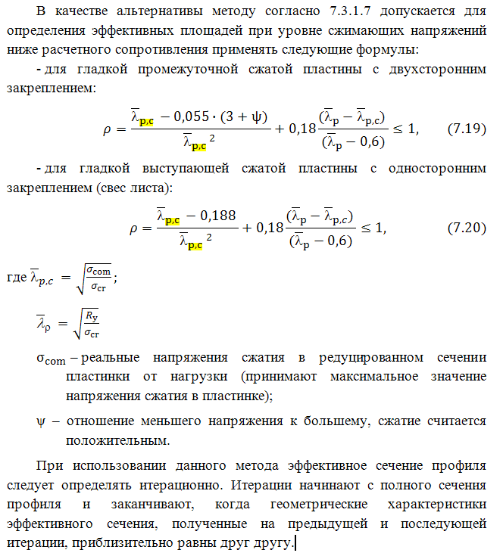
Исправлены неточности в альтернативном методе определения коэффициентов редукции ρ (по фактическим напряжениям сжатия)

Slide 7
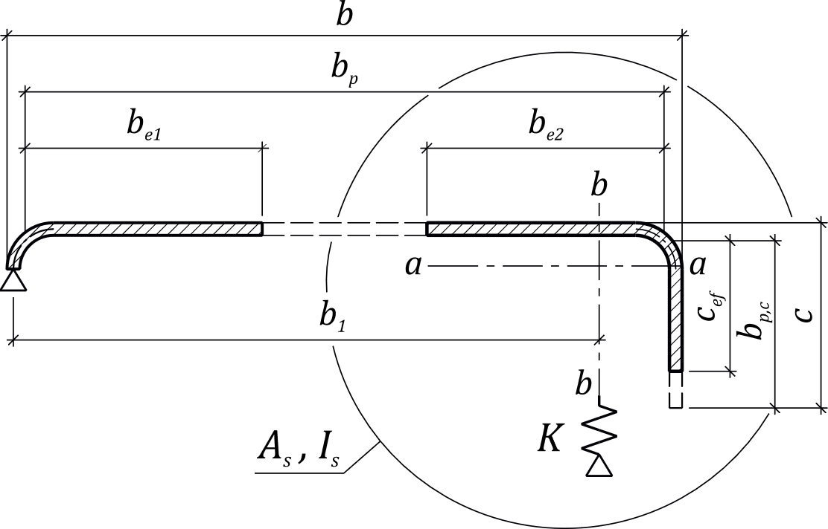
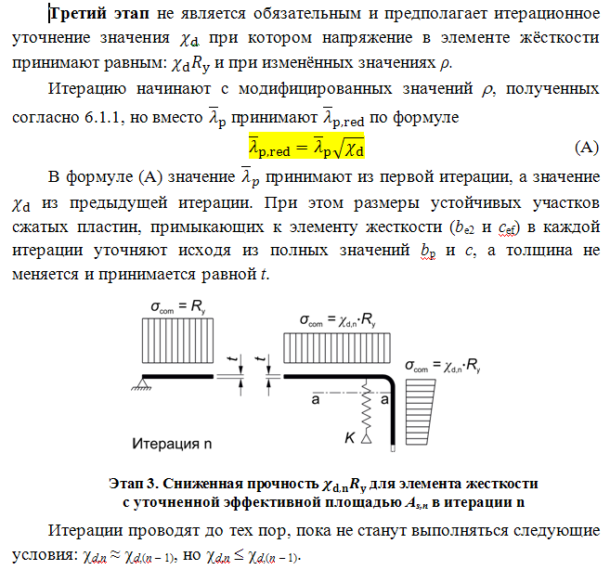
Расчет краевых и промежуточных элементов жесткости
Изменения касаются 3-го этапа расчетов, а именно итерационного уточнения понижающего коэффициента , который учитывает потерию устойчивости формы сечения (плоскую форму потери устойчивости элемента жёсткости).
Одинарный краевой отгиб

Slide 8
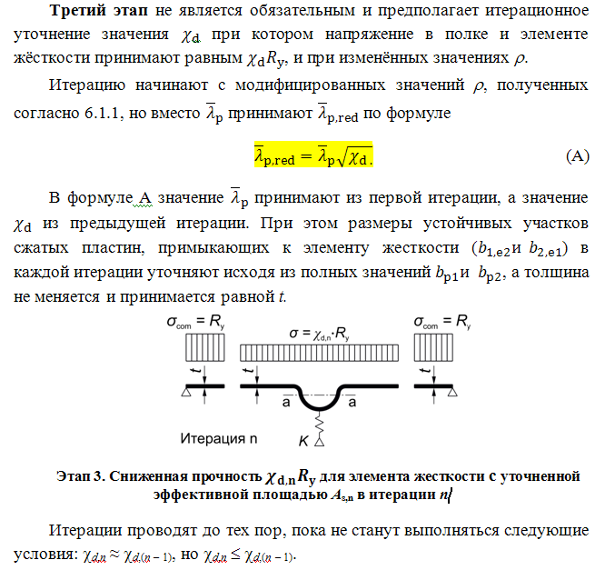
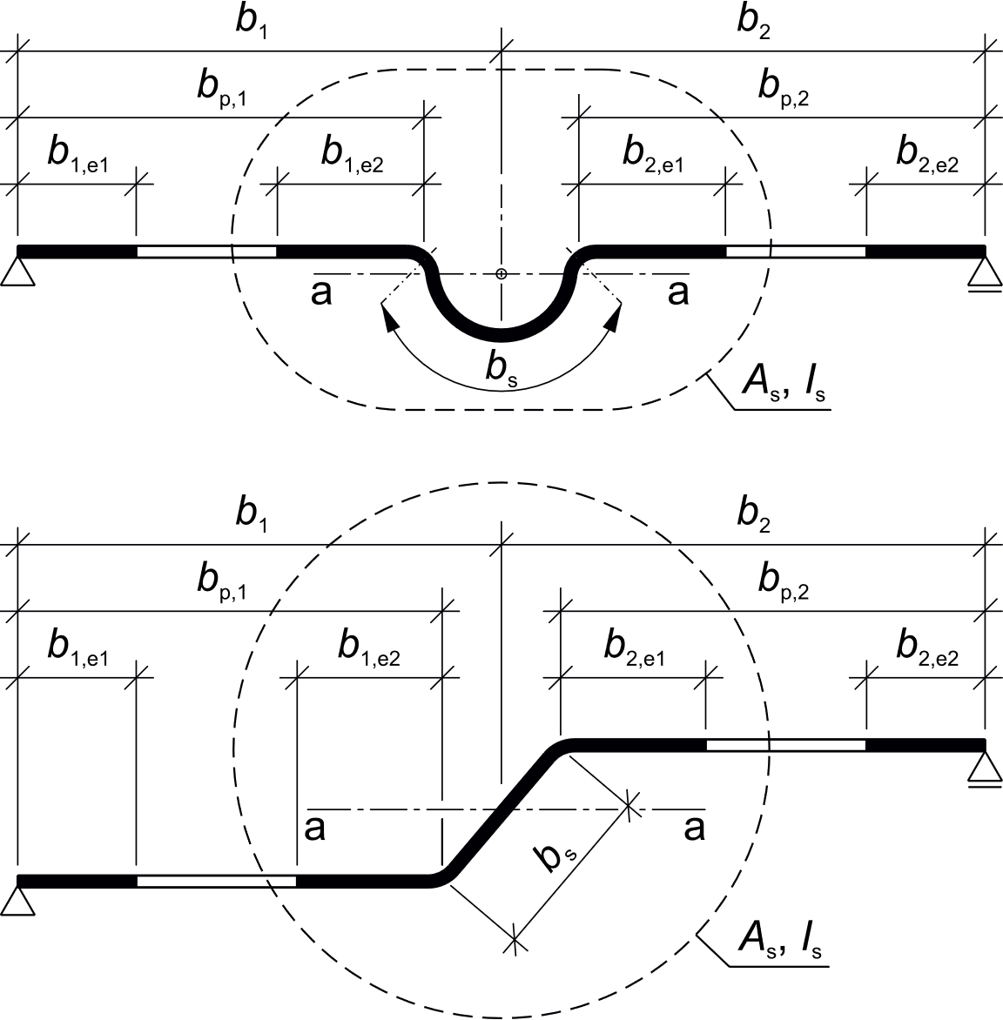
Сечение сжатой пластинки, усиленной промежуточным элементом жесткости, с краевыми условиями

Slide 9
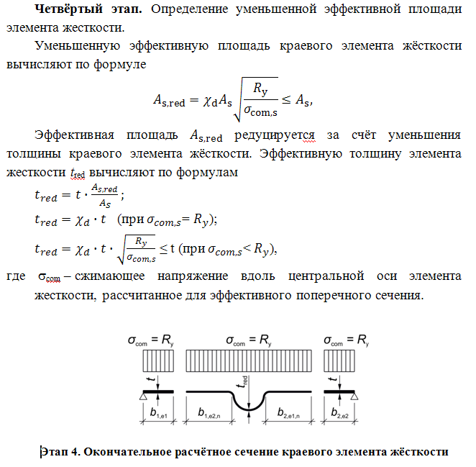
Расчет краевых и промежуточных элементов жесткости
Также изменения касаются Этапа 4, а именно определения уменьшенной эффективной площади элемента жесткости и соответствующей уменьшенной толщины

Slide 10
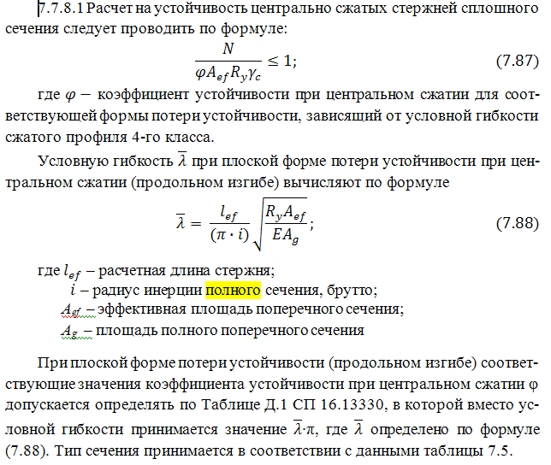
Изменения в формуле для определения условной гибкости при плоской форме потери устойчивости при центральном сжатии
Планируемое изменение также будет содержать ряд других исправлений, уточнений и дополнений к рассматриваемым разделам СП 260.1325800.2016

Slide 11
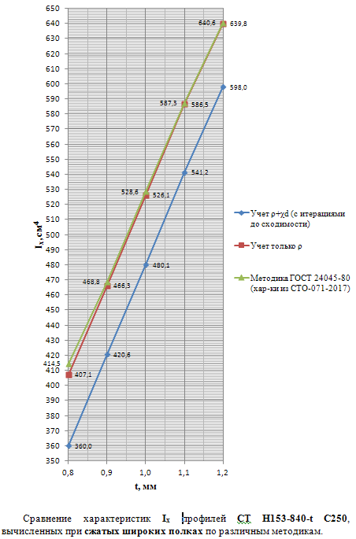
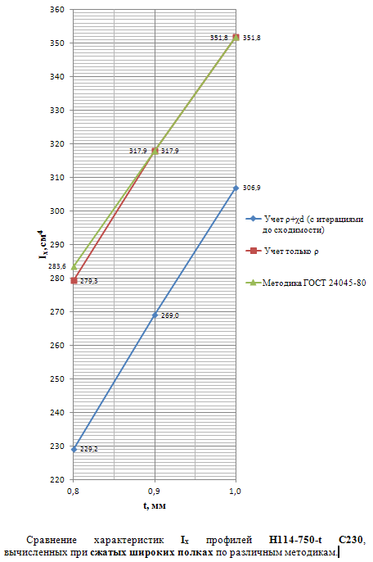
Учет коэффициента при расчете гофрированных профилей
χ_{d}

Slide 12
Спасибо за внимание!

Slide 13
Контактная информация:
Адрес:
117997, Москва, ул. Архитектора Власова, 49
Телефон:
+7 (499) 128-77-77
Факс:
+7 (495) 660-79-40
Электронная почта: info@stako.ru
Сайт: http://www.stako.ru

